Slide 1
おおさかプラスチックごみゼロ宣言
ロゴマーク使用マニュアル
Ver 1.0 （令和4年12月発行）
大阪府

Slide 2
01 余白（保護エリア） p.1
02 最小使用サイズ p.1
03 カラー設定 p.2
04 使用禁止例 p.3
05 ロゴマーク利用規約 p.4
目次

Slide 3
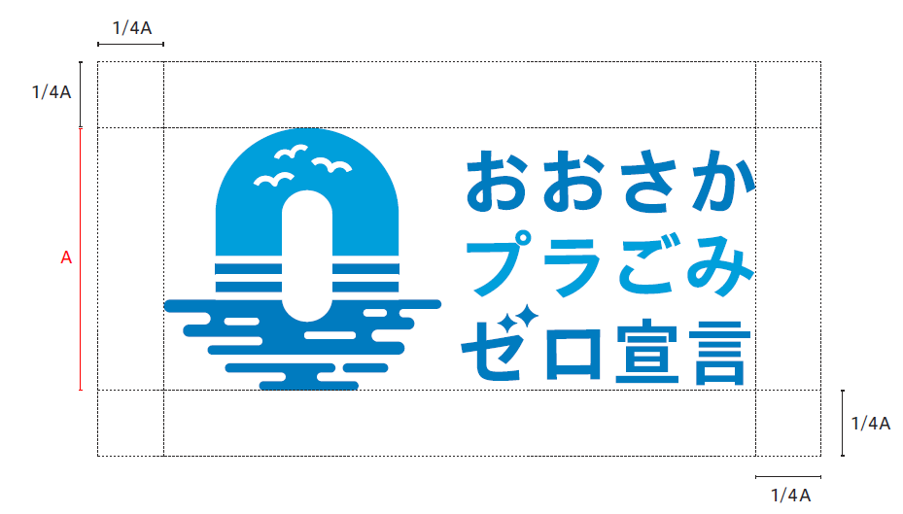
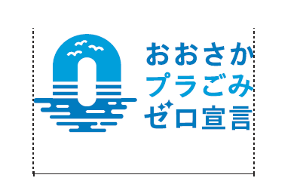
01 余白（保護エリア）
ロゴマークの周囲に一定の余白 （保護エリア）を設けています。
この領域内には他のイラストや文字等を配置しないようにしてください。
02 最小使用サイズ
一定の視認性を確保するために、 最小使用サイズ以下では使用しないでください。
最小使用サイズ
15mm

Slide 4
03 カラー設定
ロゴデータには、フルカラーと グレースケールの2種類があります。
印刷に制約がある場合を除いて、 原則、フルカラーのロゴを使用してください。
十分な視認性が確保できるよう、 背景色によっては、ロゴマークを 白にしてください。
CMYK C:84% M:18% Y:0% K:0%
RGB R:0% G:152% B:219%
CMYK C:0% M:0% Y:0% K:70%
RGB R:114% G:113% B:114%
CMYK C:100% M:42% Y:0% K:0%
RGB R:0% G:114% B:191%
CMYK C:0% M:0% Y:0% K:90%
RGB R:63% G:59% B:58%
CMYK C:0% M:0% Y:0% K:0%
RGB R:0% G:0% B:0%
CMYK C:0% M:0% Y:0% K:0%
RGB R:0% G:0% B:0%
単色白抜き

Slide 5
×変形 | ×既定の色の変更 | ×比率の変更
×レイアウトの変更 | ×影を追加 | ×アウトライン表示
×他の要素との交差・近接 | ×書体・文字サイズの変更 | ×視認性の不足
04 使用禁止例
右のような使用方法は禁止します。
ロゴマークを表示する場合は、必ずオリジナルデータを使用してください。
原則として、複製データの使用及び変形、加工は禁止します。

Slide 6
本ロゴマークは、おおさかプラスチックごみゼロ宣言の趣旨に賛同し、宣言を実施した者が使用できるものとします。
本ロゴマークの使用が次のいずれかに該当する場合は、使用を認めないものと します。
（１）自己の商品名、サービス名その他商品・サービスの商標として 使用する場合（※大阪府の承認を得た場合を除く。）
（２）マークに関する取組の信用又は品位を害するものと認められる場合
（３）法令及び公序良俗に反するものと認められる場合
（４）特定の政治、思想、宗教、募金の活動に関するものと認められる場合
（５）その他、使用が不適当と認められる場合
使用者は、本ロゴマークの使用に関係する第三者との係争、審判、訴訟等（以下単に「係争等」という。）については対応を、 大阪府脱炭素・エネルギー政策課と協議して決定するものとし、係争等に要した費用（合理的な弁護士費用及び訴訟費用等を含む。）は、使用者が負担するものとします。
使用者は、本ロゴマークの使用に関係して第三者に損害を与えた場合には、当該使用者がその損害について全責任を負うものとし、大阪府その他の第三者は一切の損害、損失又は責任を負わないものとします。
本ロゴマークに関する一切の権利は、大阪府に属します。
本利用規約が守られていないと大阪府が認めた場合、警告、社名公表等、必要な措置を講ずることとします。
05 ロゴマーク利用規約

